Slide 1
Алгоритми зі списками

Slide 2
Повторення:
Щоб зчитати елементи використовують input().split()
Щоб зчитати елементи як числа використовують list(map(int,input().split()))
.pop() - метод що дозволяє отримати елемент зі списку
.insert(element) – метод що дозволяє додати елемент до списку
Min(list),max(list) – функції що дозволяють отримати мінімальний/максимальний елемент зі списку

Slide 3
Задача 1
Дано послідовність цілих чисел. Визначте, у відсортованому за
зростанням списку, кількість елементів, що не повторюються
один за одним.
Вхідні дані: 1 9 10 3 7 5 2 2 3 0 4 5 6
Вихідні дані: 10

Slide 4
Задача 2
Дано дві цілочисельні послідовності, елементи яких розділені пропуском і комою. Напишіть програму, яка повертає
послідовність, що містить лише елементи,
які є загальними між введеними послідовностями (без дублікатів). Переконайтеся, що ваша програма працює на двох
послідовностях різних розмірів.

Slide 5
Задача 3
Напишіть програму, яка обчислює частку студентів, які отримали оцінку A.
Використовується п’ятибальна система оцінювання з оцінками A, B, C, D, F.
Вводиться рядок, в якому через пропуск записані оцінки студентів. Оцінок завжди не менш однієї.
Виводиться дробове число з рівно двома знаками після коми.

Slide 6
Задача 4
Робот може рухатися, починаючи від початкової точки (0, 0), вгору, вниз, вліво та вправо за допомогою кроків, наприклад:
UP 5
DOWN 3
LEFT 3
RIGHT 2
Назви вказують напрямок, а цифри позначають кількість кроків. Введення порожнього рядка завершує рух робота. Напишіть
програму для обчислення відстані від поточної позиції робота до початкової точки.
Вхідні дані: UP 5
DOWN 3
LEFT 3
RIGHT 2
Вихідні дані: 2

Slide 7
Зрізи

Slide 8
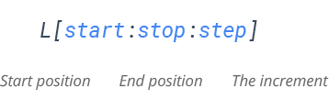
Уявімо що у нас є список L. Тоді вираз L [ start : stop : step ] поверне частинку списка від індекса start до stop з кроком step

Slide 9
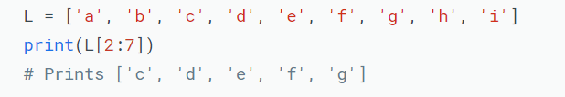

Slide 10
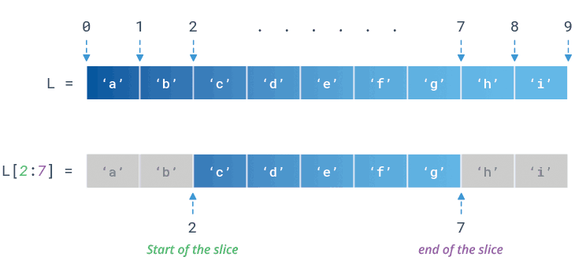

Slide 11
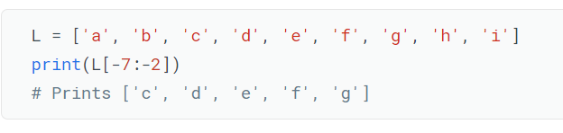

Slide 12
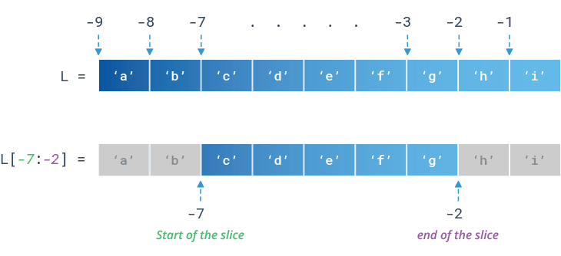

Slide 13
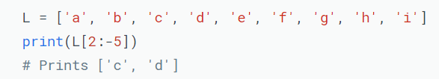

Slide 14
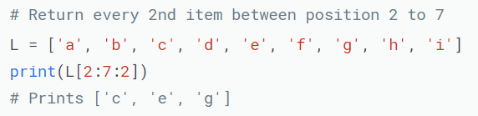
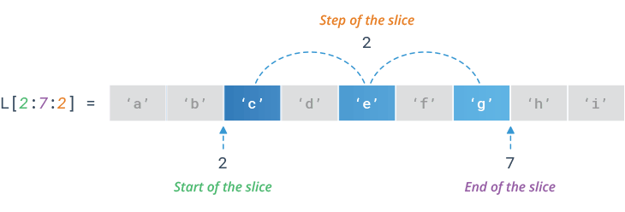

Slide 15
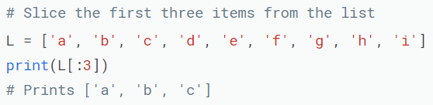
Якщо ви хочете отримати всі елементи від 0го. 0 можна не писати.
Наприклад [:3]= [0:3
]

Slide 16
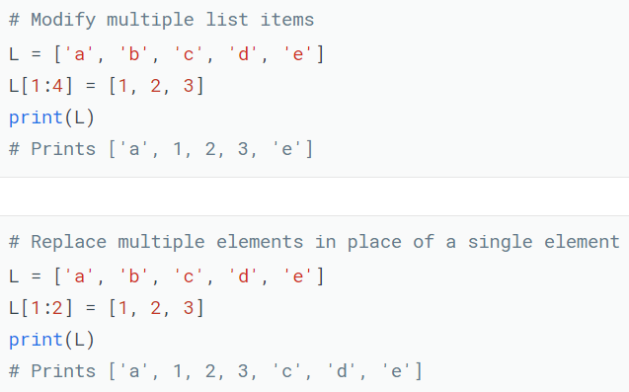

Slide 17
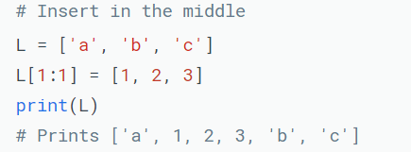
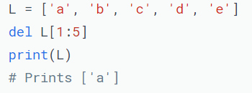

Slide 18
Задача 5
Задано список L і довжину підгрупи k. Необіхідно записати всі підгрупи у зворотньому порядку
Вхідні дані
1 2 3 4 5 6 7 8 9
3
3 2 1 6 5 4 9 8 7

Slide 19
Задача 6
Користувач вводить ціле число n і видаляє три цифри числа так, щоб число що утворилось, було максимально можливим. Наприклад,
якщо число, яке ввели 43211, то необхідно видалити цифри 211, щоб отримати максимально можливе число 43.
Напишіть програму, яка знайде максимально можливе число, яке
можна отримати після видалення трьої послідновних цифр.

Slide 20
Домашнє завдання
1.Виведіть таблицю розміром n × n, заповнену числами від 1 до n2 по спіралі, що виходить з лівого верхнього кута і закрученою за годинниковою стрілкою.
Вхідні дані:
4
Вихідні дані:
1 2 3 4
12 13 14 5
11 16 15 6
10 9 8 7

Slide 21
2 Напишіть програму для видалення кожного третього елемента із цілочисельного списку і друку результуючого списку, доки
список не стане порожнім.
Початковий список цілих чисел вводиться в одному рядку через пропуск.

Slide 22
3
Дано дві цілочисельні послідовності, елементи яких розділені пропуском і комою. Напишіть програму, яка повертає
послідовність, що містить лише елементи,
які є загальними між введеними послідовностями (без дублікатів). Переконайтеся, що ваша програма працює на двох
послідовностях різних розмірів.

Slide 23

Яке наступне число?

Slide 24
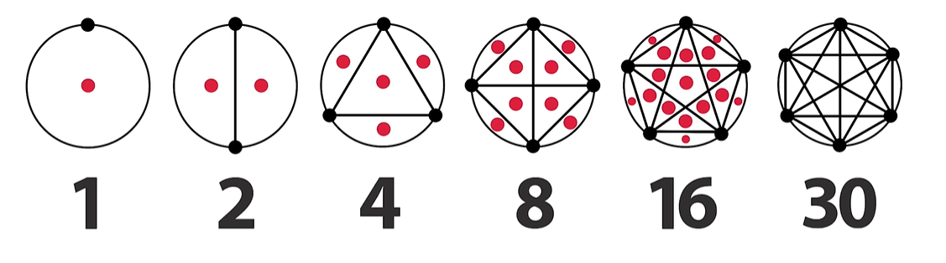

Slide 25
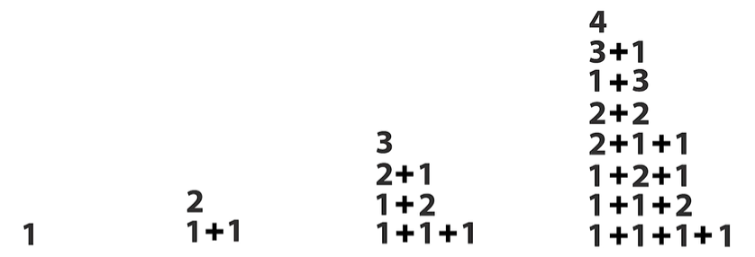

Slide 26
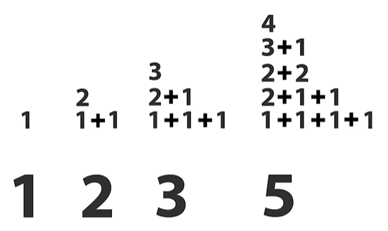
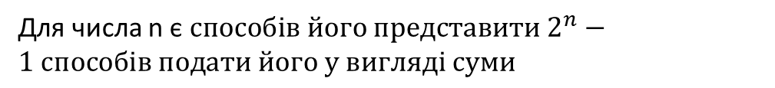
Для числа n є ${способів його представити 2}^{n}−1 способів подати його у вигляді суми$

